Slide 1
数据分析与处理技术 实验：数据操作与包
管理科学与工程学院
物流管理系
徐宁

Slide 2
主要任务
变量类型
数值类型
学会数据导入
掌握package使用方法

Slide 3
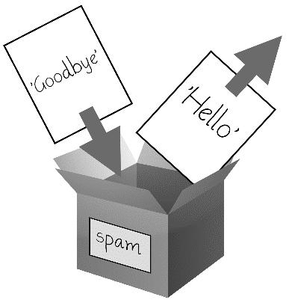
1.变量与数据
变量在理论上是一组数的标签，在一个记录数据集中对应了一列属性；而在计算机中则具体对应了内存当中的一块存储空间，如同右侧的盒子。
数据是数据集中的具体内容，在计算机中对应了装入变量中的内容，它可以是数字，也可以是个逻辑符号、类别标签或者一串文字，带有具体的含义。
因此，在区分清楚变量和数据之后，我们需要分别来掌握变量的类型和数据的类型。

Slide 4
复习：变量类型
几种常见类型
向量
矩阵
数列
数据框
更正：实验1第10页中 array是数列类型，
原版将“数列”误写为“数据”

Slide 5
复习：变量调用
向量元素 age[2]
矩阵元素 leadership[2,3] leadership[2,]
数据框 leadership$age[2]
查看向量中数据个数length(age)
维度dim(leadership)
行数nrow(leadership)
列数ncol(leadership)

Slide 6
*变量调用的attach方法
每一个变量名都输入一次 数据框$ 可能会让人讨厌，一个捷径是联合使用attach()和detach()或单独使用with()函数来简化
如： mtcars数据框下两个变量mpg和wt调用方式可以写成
也可以写成
但是用完attach一定要记得使用detach断开变量搜索设置
> mtcars$mpg > mtcars$wt
> attach(mtcars)
> mpg
> detach(mtcars)
提示：R语言中变量的使用非常灵活，除attach方法外还有with( ….)函数内进行变量简化操作，另外还有一种叫做管道符号的更为灵活的方法，即%>%

Slide 7
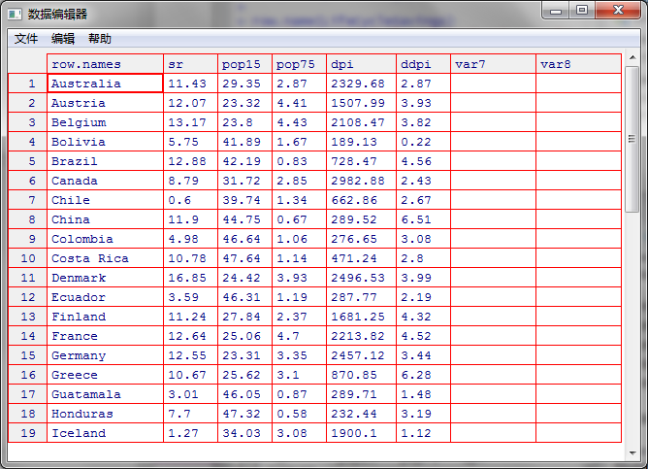
数据集的直观操作
数据集是我们今后做分析时候频繁用到的变量结构。因此，这里举个数据集的例子来说明变量操作，其他类型大同小异
查询数据集行列名称-以LifeCycleSavings数据集为例
>row.names(LifeCycleSavings)
>names(LifeCycleSavings)
提示：调出右侧数据表的方法是fix(LifeCycleSavings),也可以用edit(…)函数

Slide 8

进一步的细节操作
为数据集加上row.names，此处创造一个四属性的数据集
或者利用row.names函数取出对象名，再直接修改对象名
删除时同样利用row.names函数
这种方式是删除数据集当中变量的方式，虽然数据集虽然在形式上与矩阵类似，但这种方式矩阵并不具备。由于是赋值方式，结果是直接修改了原数据集
> student<-data.frame(ID,Gender,Birthdate,row.names = Name)
> student
ID Name Gender Birthdate
1 11 Devin M 1984-12-29
2 12 Edward M 1983-5-6
3 13 Wenli F 1986-8-8
> row.names(student)<-student$Name
> row.names(student)<-NULL
思考：与row.names取对象名类似，names()函数用来取变量名。如果试图删除或修改数据集中的变量名该如何操作

Slide 9
数据集的调用(访问)
数据集结构形式和矩阵相似，可以如同调用矩阵元素的方式对数据集元素进行调用，即加方括号方式
如果作为变量族的方式调用，则需要用$符号表示某数据集下的某变量
数据的排序
如果试图通过对象名或者属性名调用
> LifeCycleSavings[1,2]
[1] 29.35
> LifeCycleSavings$dpi
> newdata<-LifeCycleSavings[order(LifeCycleSavings$dpi),]
> newdata
> LifeCycleSavings["China",]
sr pop15 pop75 dpi ddpi China 11.9 44.75 0.67 289.52 6.51
注意逗号的存在表达要调用对象名，即行名词，没逗号就变成了列名称

Slide 10
取子集
指定行列直接取子集
subset()函数按条件取子集
掐头去尾取子集
> newdata2<-LifeCycleSavings[,c(2,4)]
> newdata3<-subset(LifeCycleSavings,dpi>2000&dpi<3000,select = c(pop15,dpi))
pop15 dpi
Australia 29.35 2329.68
Belgium 23.80 2108.47
Canada 31.72 2982.88
Denmark 24.42 2496.53
France 25.06 2213.82
Germany 23.31 2457.12
Luxembourg 21.80 2449.39
Norway 25.95 2231.03
Switzerland 23.49 2630.96
> head(LifeCycleSavings,10)
> tail(LifeCycleSavings,10)
尝试去掉head或tail取第二个参数，看默认取多少

Slide 11
变量的逻辑索引操作
删除数据集中的变量，与矩阵一样使用减号删除行或列（注意以下没有对原数据集进行操作，只是调用时候去掉了指定列）
which函数进行条件查询
同时可以将which作为条件用在变量索引当中
原理：变量的[ ]中可以执行条件逻辑进行数据选取
> student[,-2]
> which(student$ID==11)
[1] 1
> tes<-ts(rnorm(100,mean=10,sd=2),frequency =365,start=as.Date("2015-01-15"))
> which(tes>10)
[1] 3 6 7 8 9 11 12 15 18 19 20 21 27 28 30 32 34 35 39 40 46 47 48 49 51 55 58 60 62
[30] 63 67 68 70 71 72 73 74 75 79 81 83 84 85 87 91 92 94 97 98 100
> tes[which(tes>10)]
[1] 10.95350 12.90085 12.84107 10.04179 12.22018 10.81451 11.45438 12.34084 14.71571 13.46313 13.07747 10.77058
[13] 10.50873 10.02950 11.84809 10.27772 11.54544 11.70993 11.82514 10.81414 13.61642 11.68743 11.08077 10.80642
[25] 10.09995 11.02448 11.41045 11.12988 10.25493 12.06287 11.18508 10.81131 11.12533 10.04228 12.54227 11.08218
[37] 12.86632 10.90105 11.02679 10.20311 11.12818 11.55334 11.46722 13.76359 12.74348 12.22886 10.31341 10.57615
[49] 10.42201 15.12751

Slide 12
数据集的增、删、改
数据的调用是不能改变存储在计算机内存中的变量状态，只有通过赋值才能直接改变记录在变量里的数据内容。
数据集的增、删、改同样道理，但是数据集相较单个向量更复杂一点，我们需要一些命令来帮助完成这个过程
> a<-c(1,3)
> as.factor(a)
[1] 1 3 Levels: 1 3
> a
[1] 1 3
> a<-c(2,5,7)
> a
[1] 2 5 7
> te
q1 q2
1 1 21
2 1 21
3 1 19
4 1 20
5 1 21
> q3<-7:11
> cbind(te,q3)
q1 q2 q3
1 1 21 7
2 1 21 8
3 1 19 9
4 1 20 10
5 1 21 11
与cbind格式相同，rbind则用来在原数据集上添加对象

Slide 13
1.2数值类型
装入变量中的不止有数字，还有许多各种各样的数据类型
数字
文字
因子：标称、序数属性
日期
> a<-"Wang Qi"
> b<-c("Zhou Weijie","Zhang jingguang","吴毓雄")

Slide 14
时间数值
日期数据的输入方式
调用系统时间
>myydates<-as.Date(c("2007-06-22","2004-02-13"))
> Sys.time()
[1] "2017-09-12 16:12:00 CST“
> Sys.Date()
[1] "2017-09-12"
> mydate2<-as.Date(c("10/24/08","05/13/12"),"%m/%d/%y")
> mydate2
[1] "2008-10-24" "2012-05-13"
符号 | 含义
%d | 数字日期
%a | 缩写星期名
%A | 非缩写星期名
%m | 数字月份
%b | 缩写月份
%B | 非缩写月份
%y | 二位年份
%Y | 四位年份
计算你从入学到毕业的时间
> startdate<-as.Date("2015-07-01")
> enddate<-as.Date("2019-06-29")
> days<-startdate-enddate
> days
Time difference of -1459 days
> today<-Sys.Date()
> days2<-today-startdate
> days2
Time difference of 804 days
思考：如何生成连续日期呢？
> te<-as.Date("2015-5-4")
> te2<-as.Date("2016-5-4")
> seq(te,te2,by="1 day")

Slide 15
因子数值
标称属性
有序属性
> gender<-c("M","F","F","M","F")
> gender<-factor(gender)
> gender
[1] M F F M F Levels: F M
> status<-c("Poor","Improved","Excellent","Poor")
> status<-factor(status,ordered=TRUE)
> status
[1] Poor Improved Excellent Poor Levels: Excellent < Improved < Poor
> status<-factor(status,ordered=TRUE,
levels=c("Poor","Improved","Excellent"))
> status
[1] Poor Improved Excellent Poor Levels: Poor < Improved < Excellent

Slide 16
数据类型判断与转换命令
判断 | 转变
is.numeric() | as.numeric()
is.character() | as.character()
is.vector() | as.vector()
is.matrix() | as.matrix()
is.data.frame() | as.data.frame()
is.factor() | as.factor()
is.logical() | as.logical()
is.na()
> typeof(Sys.Date())
[1] "double"

Slide 17
2.package操作
package:动态加载包，每个包最基本的都包含函数、数据，由于R中的命令是函数式命令，实际上就是为R平台加载了新的功能新的命令
R语言默认安装状态下有一些预先加载好的基础包，例如“base”，“dataset”等，利用下面的命令可以查看已加载了哪些包，或在Rstudio默认右侧提供了查看加载包的功能
> (.packages())

Slide 18

package
package
package
package
package
package
package
package
package
package
package
package
package
package
package
package
R
package
package
package
package
package
package
package
package
package
package
package
package
package
package
package
package
package
package
package
package
package
package
package
package
package
package
package

Slide 19
包（packages）的特点：
一段可调用的操作程序，通常是一个模型或者方法，所有packages都是开源
任何人都可以制作包，但需要下载附加工具https://cran.r-project.org/bin/windows/Rtools/
R Cran平台提供数量众多的高质量的标准化packages，由来自世界各地的专家自愿提供
R语言自带一些基础包
Rstudio可以帮助我们省去安装packages的繁琐过程

Slide 20
package操作
library(name)
help(package=“e1071”)
library(foreign)

Slide 21
package状态
加载包 library(“pkgname”)
卸除包 detach(“package:pkgname”) #注意卸除并不是卸载，而是从当前环境里断开与package的连接
删除包 remove.packages(“pkgname”)
查看已安装的包 installed.packages()
认识基础包有哪些

Slide 22
R语言计算线性规划问题
Rglpk包可以对标准化的线性规划问题轻松求解，需要做的只是把系数作为矩阵形式赋给R，程序包会将目标函数、解、辅助变量以及对偶解直接给出答案。
对于单纯性法解线性规划问题，问题标准化后形式如右侧：
其中参数含义请对照右侧线性规划公式，max=TURE时求最大化目标，max=False则为最小化目标函数
> library(slam)
> library(Rglpk)
> obj<-c(2,4,3)
> mat<-matrix(c(3,2,1,4,1,3,2,2,2),nrow=3)
> dire<-c("<=","<=","<=")
> rhs<-c(60,40,80)
> Rglpk_solve_LP(obj,mat,dire,rhs,max=TRUE)

Slide 23
3.数据导入
R标准格式数据文件
外部文件中的数据
TXT类型
XLX/XLSX类型
CSV类型
须首先加载foreigh 包
网络标准化数据导入
数据库的对接与使用

Slide 24
R语言标准文件格式
Rdata 文件 镜像空间存储文件 保留变量和相应的模型
Rda 文件 数据文件 仅保留数据
> load("F:\\NauCloud\\test.Rdata")

Slide 25
文本文件导入
从文本文件导入
mydataframe<- read.table(file, header=logical_value, sep=“;”, row,names=“name”)
sep用来指定分隔数据的分隔符，row.names是一个可选参数，用来指定一个或多个表示行标识符的变量。
导入CVS格式专用命令
mydata<- read.csv(file = "C:\\Users\\HWT\\Desktop\\test.csv",header = F)
手动选择文件
mydata<-read.table(file.choose(),header=T,sep=“,”)
从剪贴板导入
mydata<- read.table(“clipboard”,header=T,sep=“,”)

Slide 26
Excel导入
从excel文件导入
首先，需要加载程序包xlsx，Rstudio会帮你自动加载它的关联包
library(rjava)
library(xlsxjars)
library(xlsx)
workbook<-”c:\\myworkbook.xlsx”
mydataframe<-read.xlsx(workbook,1)
#位于C盘根目录的myworkbook.xlsx中的sheet1表被导入到了R的数据集mydataframe当中
#除此之外，R还可以将数据写入excel文件，请自行阅读该包的说明 help(xlsx) 查看写入如何操作

Slide 27
其他格式的数据文件导入
STATA：三大统计软件之一，计量经济常用软件，.dta数据文件
foreign包导入STATA数据会默认将数据中的标签值转化为factor类型，但必须不能存在空缺值，为了避免这一错误，可以关闭导入数据时转化为factor类型以避免出错
由于STATA前后版本数据格式不完全一致，导致导入数据时较为复杂，一些新的包对STATA数据导入做了优化，如memisc，有兴趣请自行研究
> tes5<-read.dta("F:\\NauCloud\\CSDPS2.dta")
Error in `levels<-`(`*tmp*`, value = if (nl == nL) as.character(labels) else paste0(labels, : factor level [721] is duplicated
> tes5<-read.dta("F:\\NauCloud\\CSDPS2.dta",convert.factors = FALSE)

Slide 28
使用file.choose()方法手动加载外部数据
tran<-read.csv( file=file.choose() )

Slide 29
*数据库导入
R通过软件包RODBC可以访问目前的多种类型数据库，覆盖了几乎目前常见的所有数据库。下边以SQL数据库为例：
加载RODBC包
myconn<-odbcConnect(“mydsn”,uid=“Rob”,pwd=“wodemima”) #建立一个数据库访问通道
crimedat<-sqlFetch(myconn,Crime) #通过通道myconn读取表Crime保存到数据框crimedat里
pundit<- sqlQuery(myconn, “select * from Punishment”) #查询并返回结果
close(myconn) #关闭访问连接
注意, sqlQuery由于可以插入使用SQL语句，使得该命令具有极高的灵活性，可以赋予我们操作并使用数据库几乎所有功能的能力

Slide 30
*网络抓取
目前R语言中用于网络抓取数据的程序包主要有Rcurl和rvest两个包，以rvest为例：

Slide 31
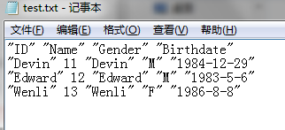

数据的保存
R语言常用的几种数据保持格式有
txt文本文件格式
csv格式
Rdata格式，即R语言自己的数据格式
工作空间
> write.table(student,file="F:/NauCloud/test.txt")
> write.csv(student,file="F:/NauCloud/test.csv")
> save(student,file="F:/NauCloud/test.Rdata")
> save.image()
另外，R语言还有一种简化的数据保存格式，文件扩展名为.rda，请自行尝试发现与.Rdata文件的区别
> save.image(file="my.RData")

